Slide 1
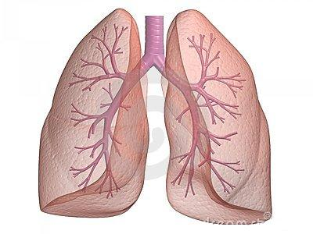
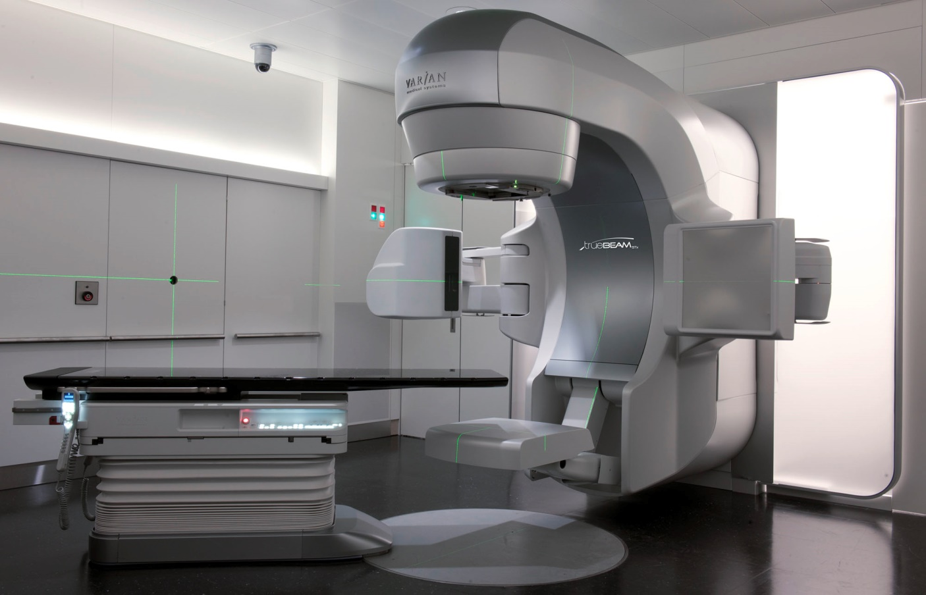

Particularités de la Radiothérapie Thoracique
Pr Philippe Giraud
Université de Paris, Service d’Oncologie Radiothérapie,
Hôpital Européen Georges Pompidou, Paris

Slide 2
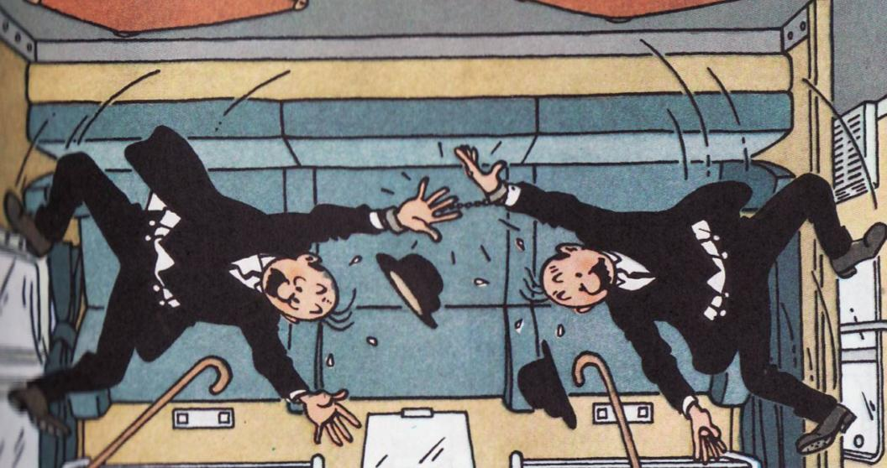
Le Dilemme :
Contrôle local vs Complications
CBNPC : Dose ≥ 66 Gy
CBPC : Dose ≥ 60 Gy (66 Gy)
Poumon ≈ 20 Gy
Cœur ≈ 35-40 Gy

Slide 3
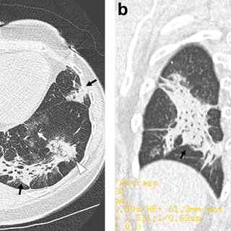
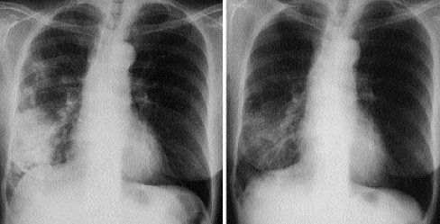
Facteurs de risque d’apparition d’une pneumopathie radique
Précoce : Pneumopathie Radique (PR) semaines-3mois
  Effet secondaire le plus fréquent
  15-20% symptomatique (grade > 2)
  2% mortalité
Tardive : Fibrose pulmonaire (FP)
  7-10% symptomatique
Présence de :
  Âge avancé, comorbidités associées (cardiopathie,...)
  Tumeurs de localisation lobaire inférieure
  Type de chimiothérapie associée (Taxanes)
  BPCO, Pneumopathie interstitielle idiopathique
Notes:
Info complémentaire:
Les femmes ont plus souvent des volumes pulmonaires plus petits et plus d’incidence des maladies auto-immunes.
Tabac: probable effet immunosuppresseur chez les patients qui fument en cours du tt.
L’analyses des facteurs de risque de PR dans un étude phase III comparant RT concomitante avec CDDP-Docetaxel ou CDDP-VNB a montré une incidence de RP de 18% pour le bras docetaxel contre 9% pour le bras NVB. Pareille pour carbo-taxol chez les patients âgés.
La pneumopathie interstitielle est un facteur de haut risque de développer une Toxicité pulmonaire grave, même en RT stéréotaxique, avec un risque qui est du double.

Slide 4
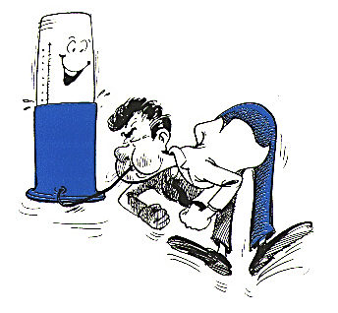
EFR : Quelles limites ?
VEMS > 40% de la théorique
DLCO > 40 ou 60% de la théorique
PaO₂ > 60 mm Hg

Slide 5
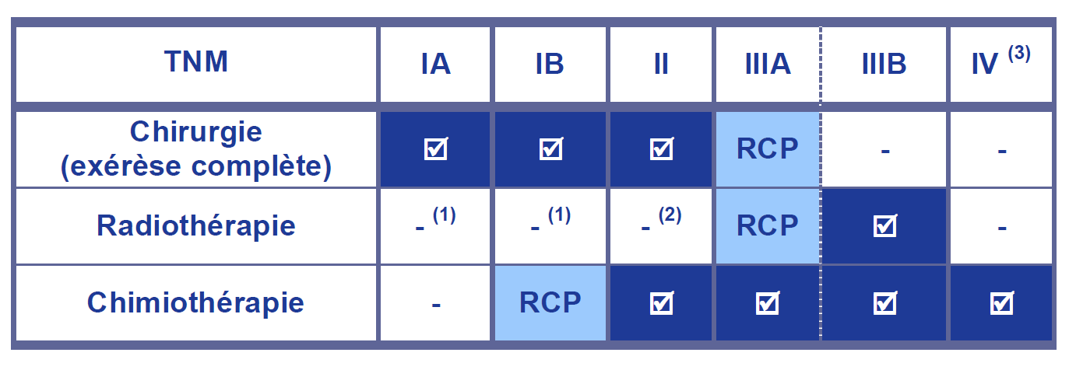
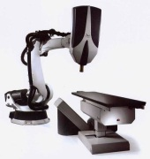
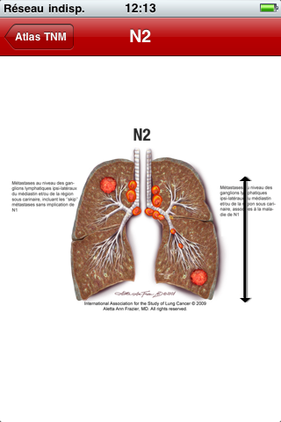
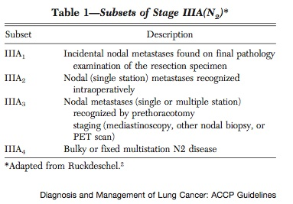
Résumé des modalités de traitement d’un CBNPC
Sous-classifications
des stades IIIA N2

Slide 6
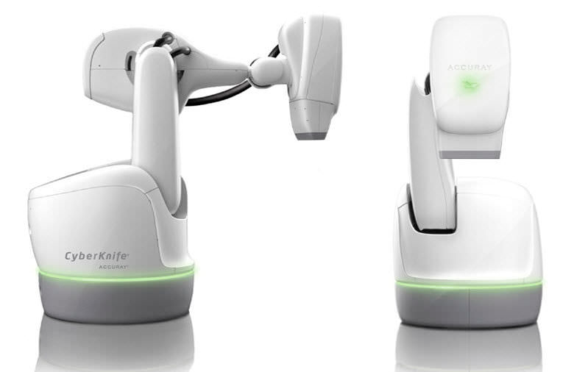
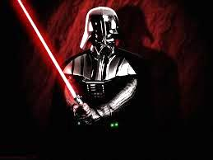
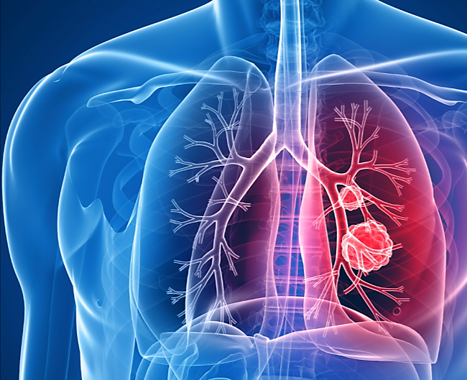
Stade I et II non résécable et/ou non opérable :
la Radiothérapie en conditions
stéréotaxiques

Slide 7
Stade IV : Radiothérapie à visée symptomatique
  Antalgique (M+ osseuses, nodules cutanés)
  Décompressive médiastinale (Σ cave supérieur)
  Décompressive cérébrale (métastases cérébrales)
  Hémostatique…

Slide 8
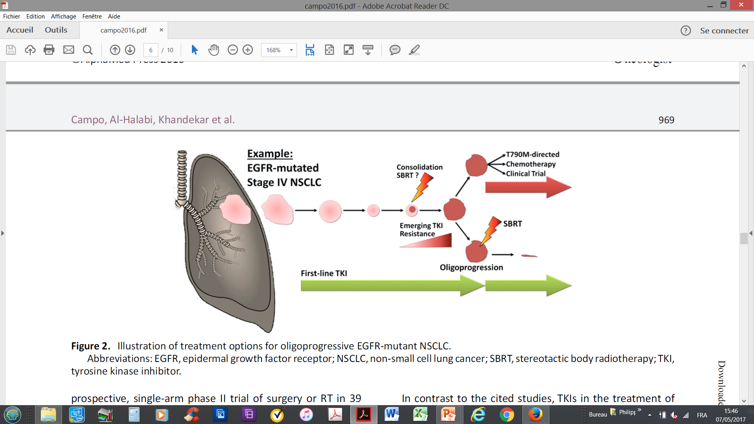
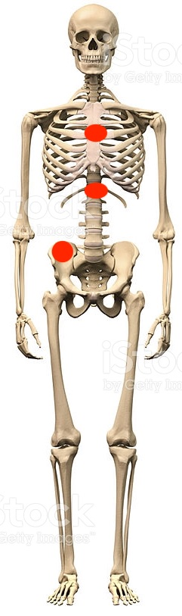
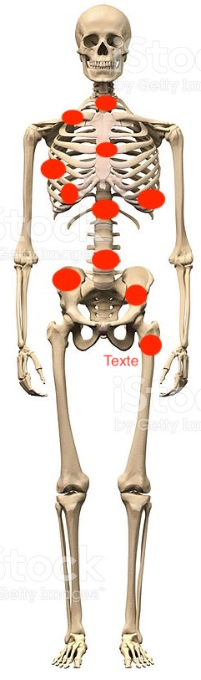
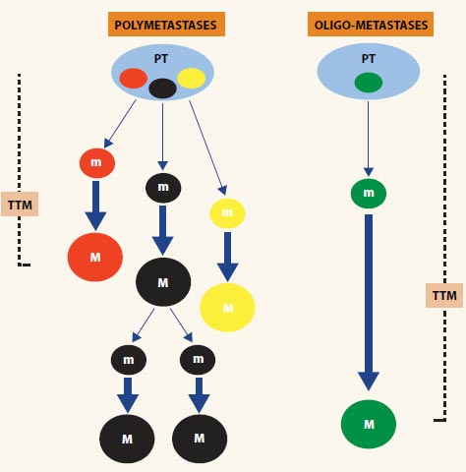
Oligo-métastases : des situations cliniques différentes
Métastases synchrones
Métastases métachrones (oligo-recurrence)
Oligo-Induced/progression :
Traitement
systémique
Oligo-induced
  1907 : William Halsted
  1968 : Bernard Fischer
  1995 : Samuel Hellman
Oligo-progression
Palma, Nat Rev Clin Oncol, 2014; 11: 549-57

Slide 9

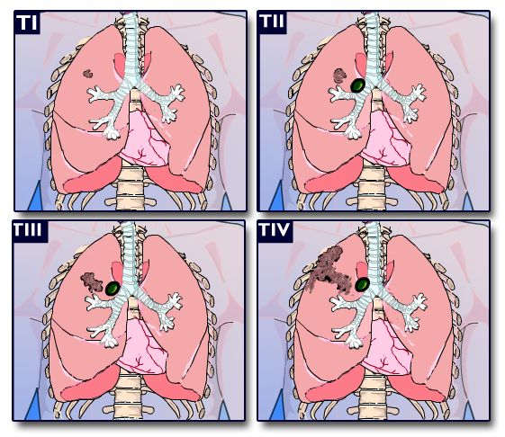
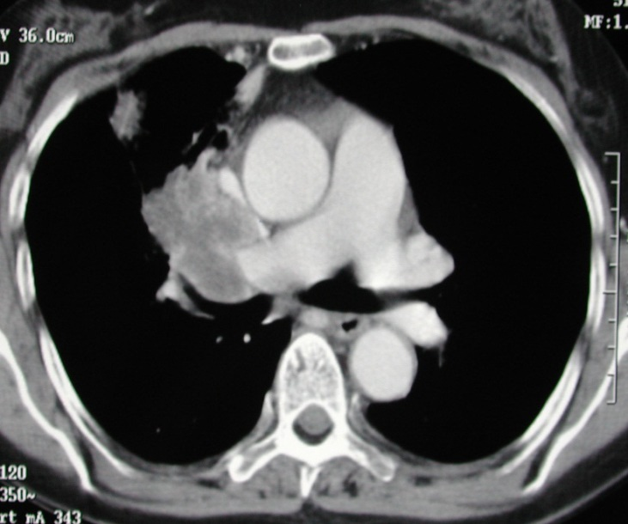
STADES III = HETEROGENEITES !!!

Slide 10
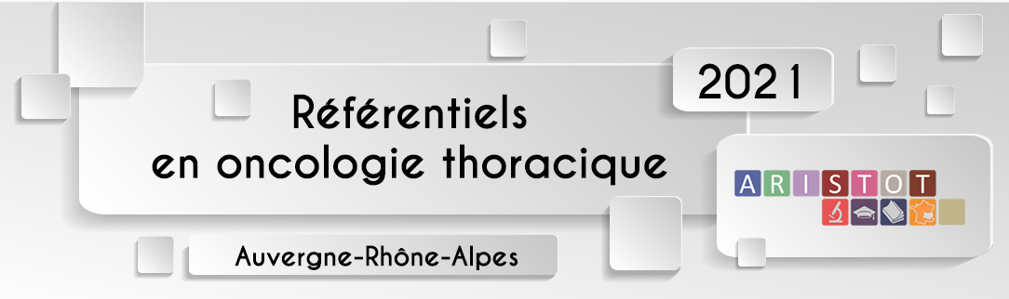
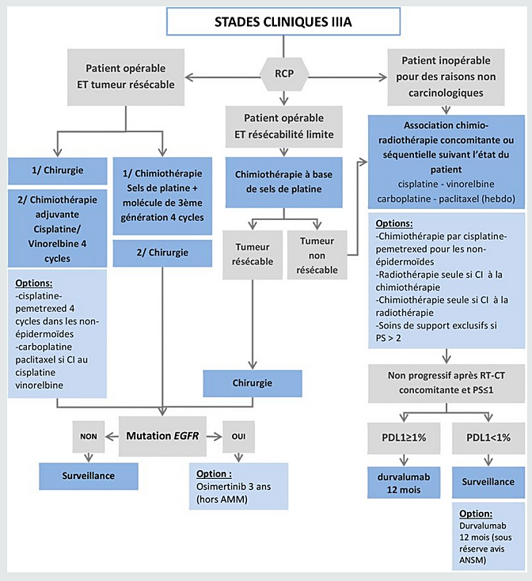
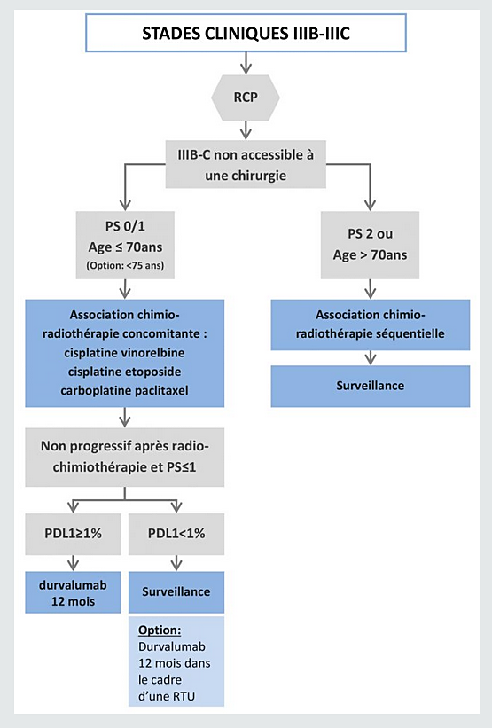
Indications de RT selon les stades

Slide 11
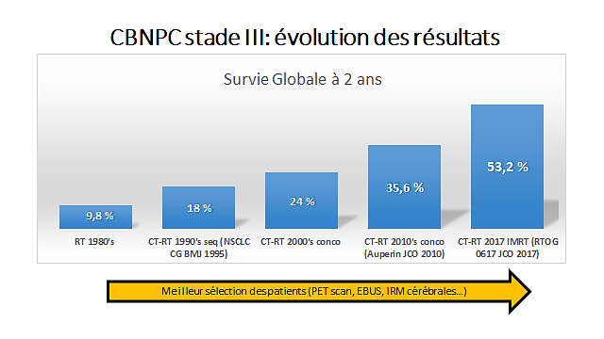
Evolution des résultats (stade III)
Survie médiane
Sélection des patients (PET scan, IRM cérébrales…)

Slide 12
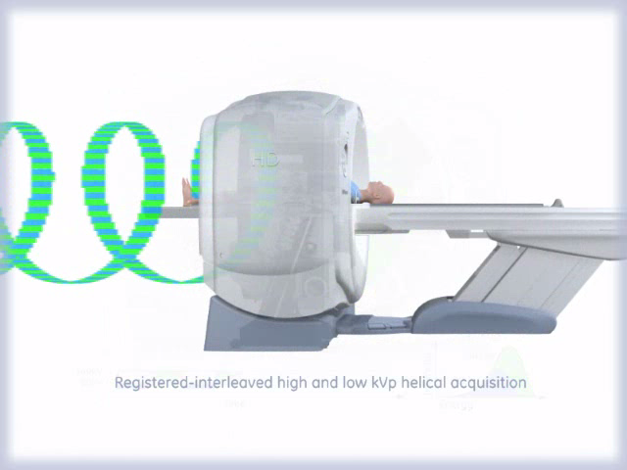
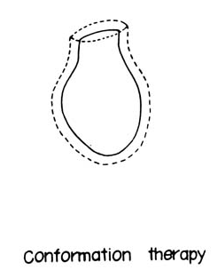
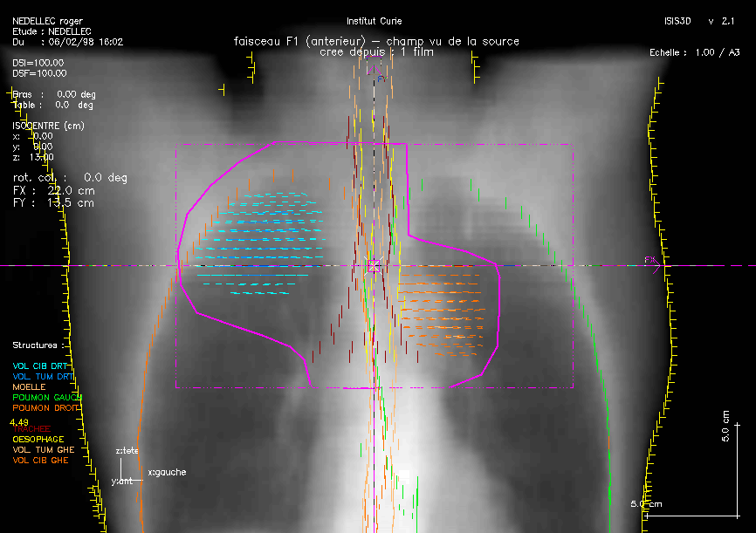
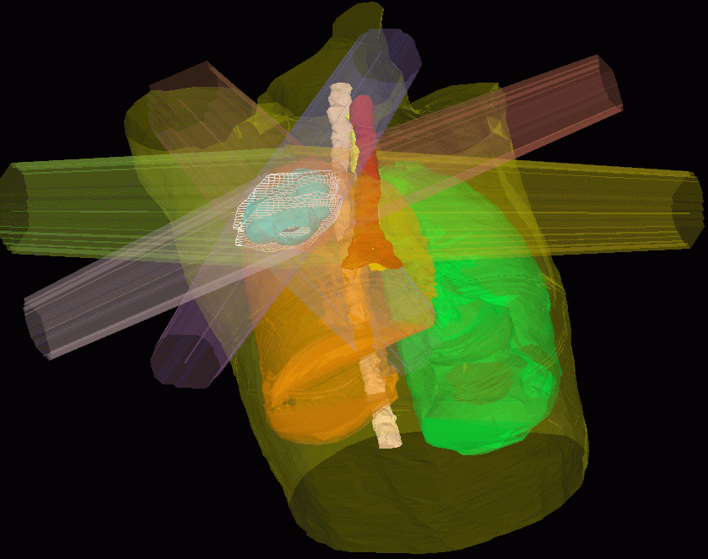
Radiothérapie Conformationnelle
Tridimensionnelle

Slide 13

Les Méta-analyses :
Etudes | n | Schémas | Survie à (%) |  | p
 |  |  | 2 ans | 5 ans
MA RTE vs CTRT sq | 1929 1910 | RTE CTRT sq | 19,4 21,3 | 5,1 6,8 | < 0,001
MA RTE vs CTRT cc | 1394 1516 | RTE CTRT cc | 23 26,9 | 7,2 9,4 | < 0,001
MA RTsq vs CTRT cc | 602 603 | RTCT sq CTRT cc | 30,3 35,6 | 10,6 15,1 | =0,004
=> Le meilleur schéma : CT-RT concomitant

Slide 14
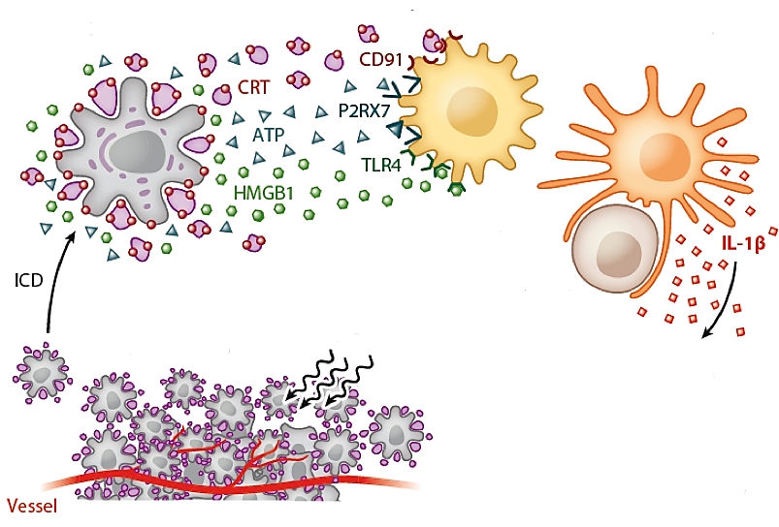
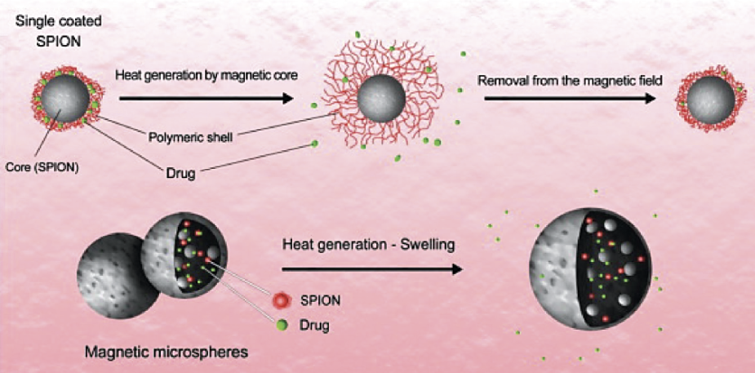
Comment optimiser la Radiothérapie
Dying tumor cells
mourantes
Imature DC
• Optimiser la radiothérapie
- RCMI
  - Asservissement respiratoire
  - TEP scanner
• Optimiser la chimiothérapie
Optimiser les traitements combinés
  - Thérapies ciblées
  - Nanoparticules
  - Immunothérapie
Mature DC
Chimio/Radiothérapie
Réponse immunitaire
Spécifique d’antigènes

Slide 15
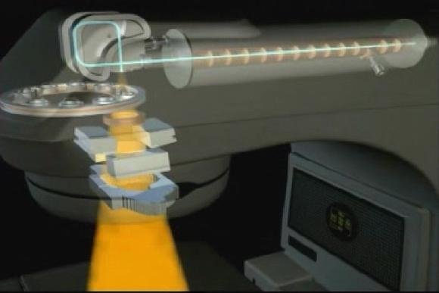
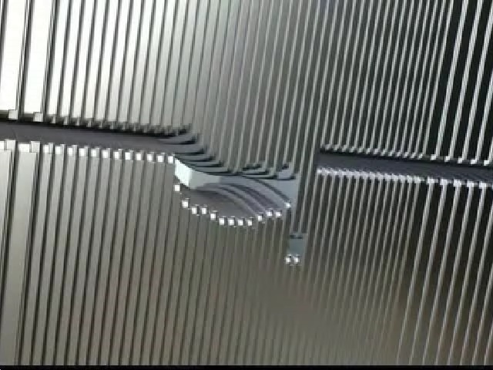
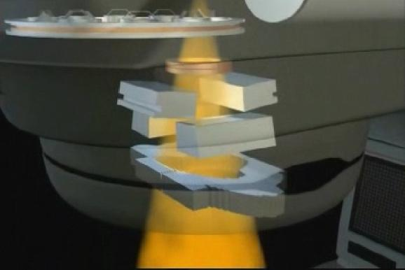
Principe de la Modulation d’Intensité

Slide 16
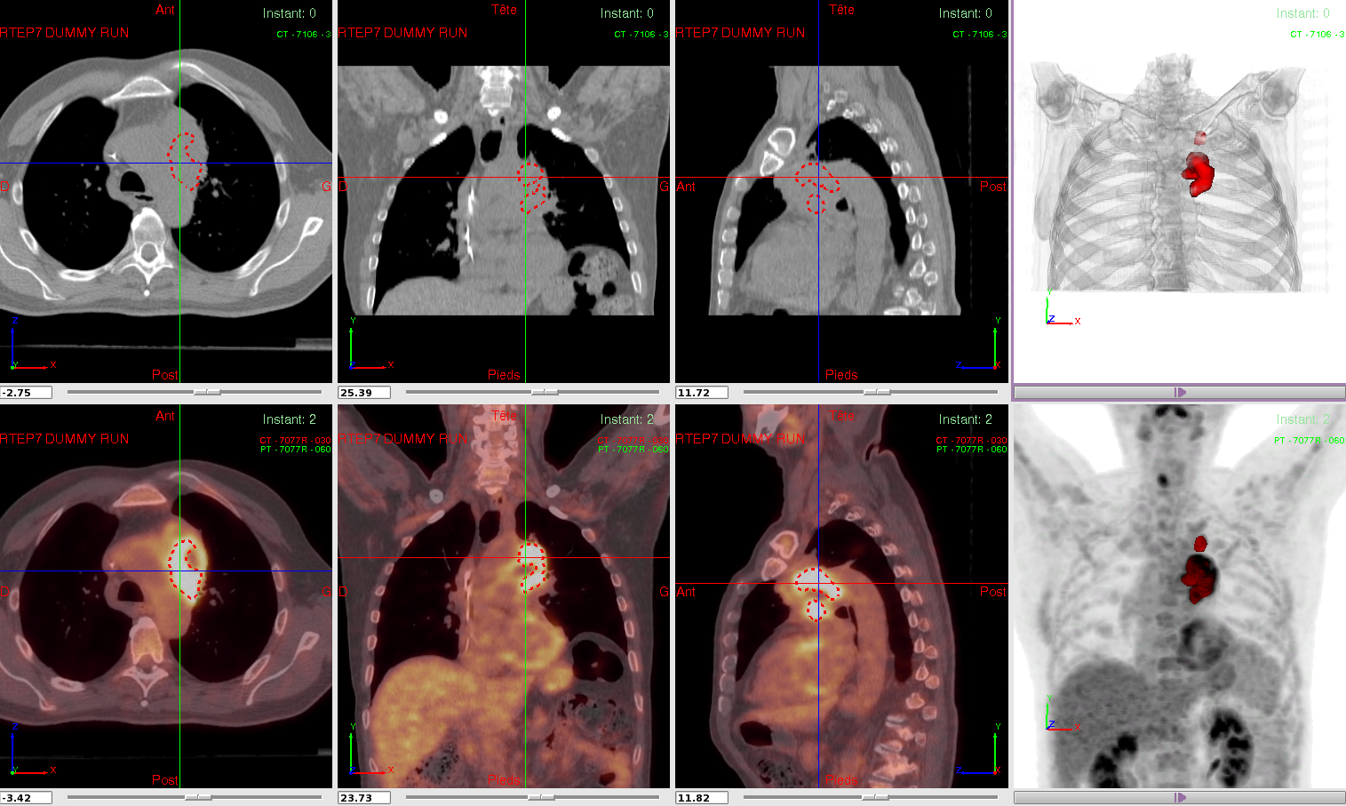
Apports du PET-Scan
=> Améliore la précision de contourage du volume tumoral
- Adénopathies médiastinales
- Atélectasie
=> Prédictive de la réponse à la radiothérapie ?
=> Possibilité d’augmentation de la dose totale ?

Slide 17
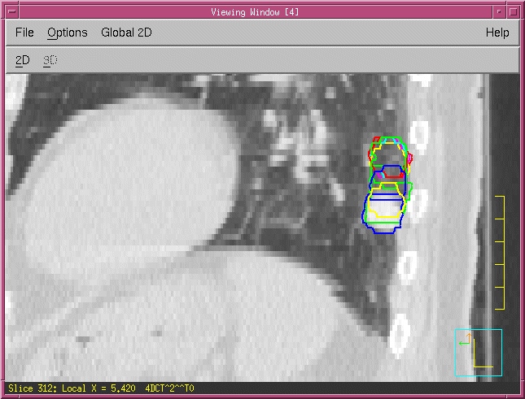
Radiothérapie asservie à la respiration
Gating SBRT
Tracking SBRT
TUMOR
TUMOR
Subclinical Disease
Subclinical Disease

Slide 18
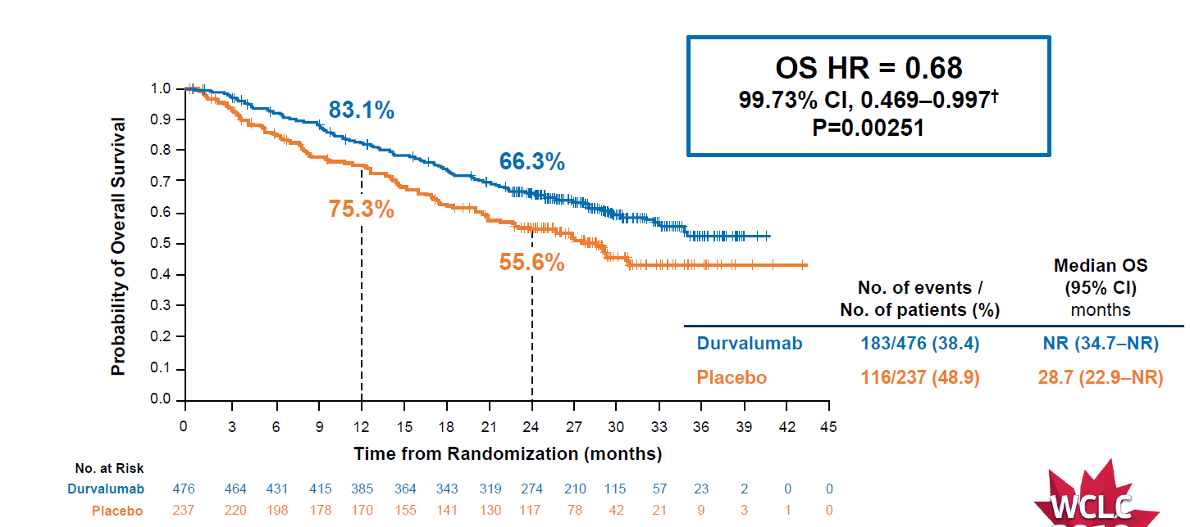
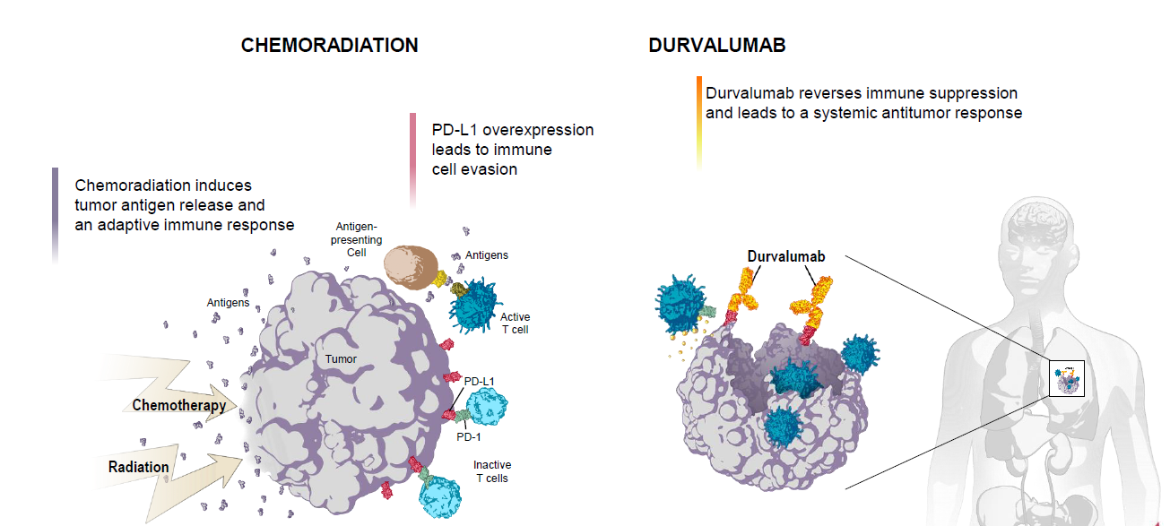

Associations radio-immunothérapie
Effet Synergique ?
1. Deng L, et al. J Clin Invest 2014;124:687-695; 2. Dovedi SJ, et al. Cancer Res 2014;74:5458-5468; 3. Chacon JA, et al. Vaccines (Basel) 2016;4:E43; 4. Formenti SC, Demaria S. J Natl Cancer Inst 2013; 105:256-265; 5. Funaki S, et al. Oncol rep 2017; 38:2277-2284; 6. Antonia SJ, et al. N Engl J Med 2017; 377:1919-29

Slide 19
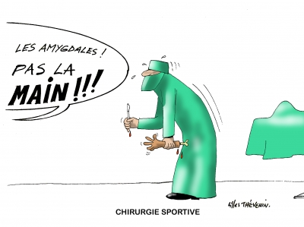
La Radiothérapie Thoracique
Radiothérapie complexe
Patients fragiles
Importance de la fonctionnalité (EFR avec DLCO+++)
Prise en compte des particularités Thorax (Mvts, Hétérogénéités…)
OARs : Poumon, Cœur, Œsophage, Moelle épinière…
Effets Volumes+++ (RT stéréotaxique)

